Slide 1
常用电子技术实验仪器与元器件的仿真实现
大连理工大学开发区校区

Slide 2
主要内容概述
Proteus工具的启动
电路设计与仿真

Slide 3
Proteus工具的启动
0. 特别说明
（1）使用本课件的前提是必须成功的在电脑上安装Proteus 8软件工具！
（2）如果准备在电子技术实验室C410的电脑上使用Proteus工具进行电路设计，则请务必认真阅读这一部分的内容！
（3）如果是在其它电脑如个人的笔记本电脑上使用，则此部分内容基本上可以忽略！

Slide 4
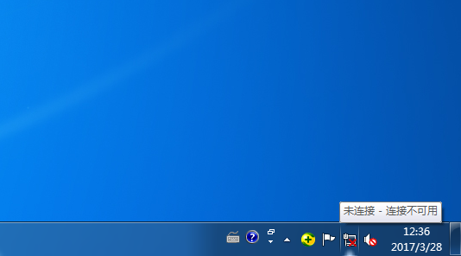
Proteus工具的启动（续）
1. 实验室电脑的默认网络设置
鼠标置于桌面工具栏的“网络”图标时显示“未连接”

Slide 5
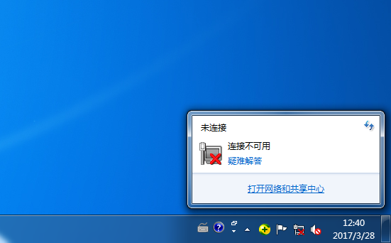
Proteus工具的启动（续）
1. 实验室电脑的默认网络设置（续）
鼠标左键点击“网络”图标后显示“未连接”的对话框
在“未连接”的对话框中点击“打开网络和共享中心”

Slide 6
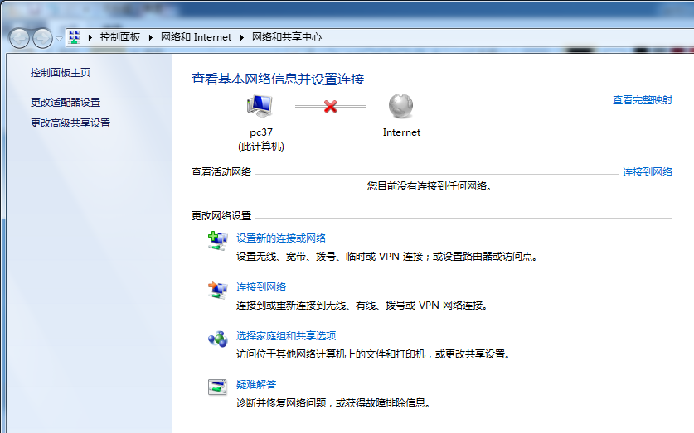
Proteus工具的启动（续）
2. 更改默认网络适配器设置
在上页操作后弹出的界面中点击“更改适配器设置”

Slide 7
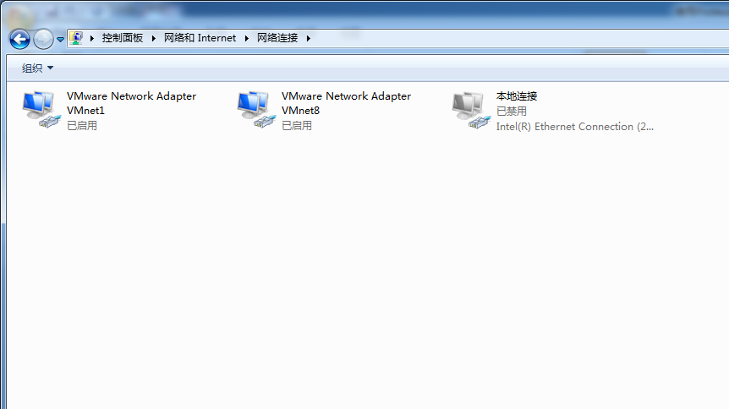
Proteus工具的启动（续）
2. 更改默认网络适配器设置（续）
在上页操作后弹出的界面中显示“本地连接已禁用”
鼠标左键双击已禁用的“本地连接”

Slide 8
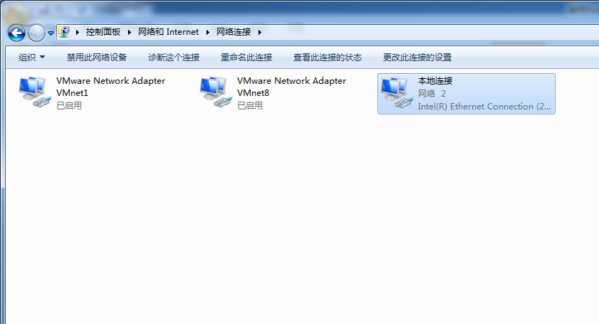
Proteus工具的启动（续）
2. 更改默认网络适配器设置（续）
在上页操作后“本地连接”的显示由“已禁用”变为“网络2”

Slide 9
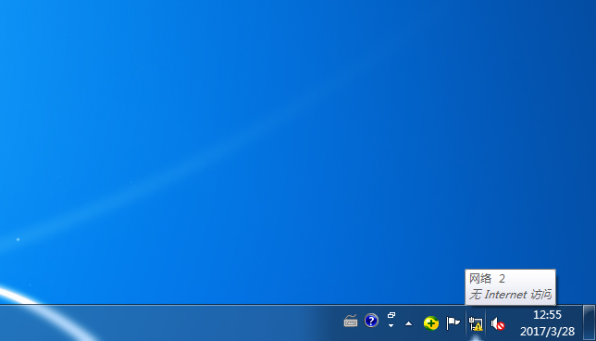
Proteus工具的启动（续）
2. 更改默认网络适配器设置（续）
此时桌面工具栏上的网络图标显示“无因特网访问”

Slide 10
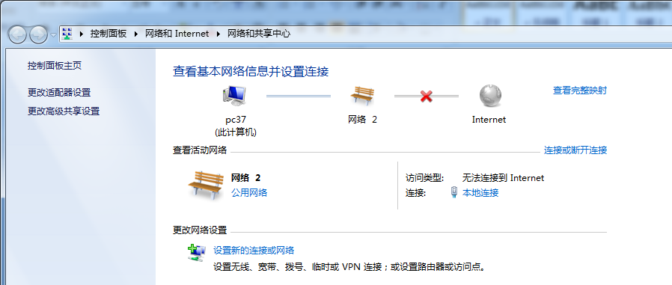
Proteus工具的启动（续）
3. 设置“本地连接”访问因特网
点击工具栏上的网络图标进入设置界面找到“本地连接”

Slide 11
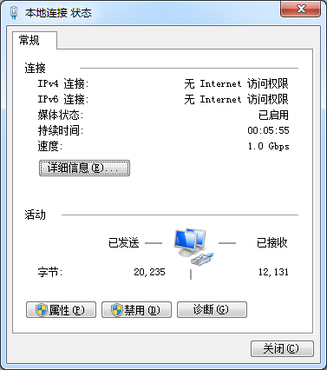
Proteus工具的启动（续）
3. 设置“本地连接”访问因特网（续）
鼠标双击上页的“本地连接”显示“本地连接 状态”对话框
在“本地连接 状态”的对话框中点击“属性”按键

Slide 12
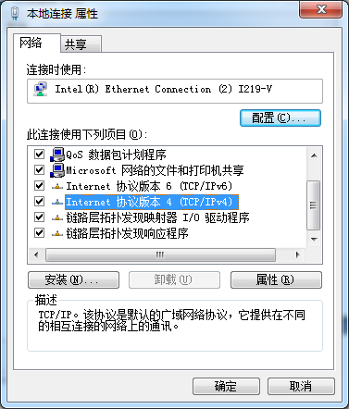
Proteus工具的启动（续）
3. 设置“本地连接”访问因特网（续）
点击“属性”按键后弹出“本地连接 属性”的对话框
在“本地连接 属性”的对话框中找到“Internet协议IPv4”
点击“属性”按键

Slide 13
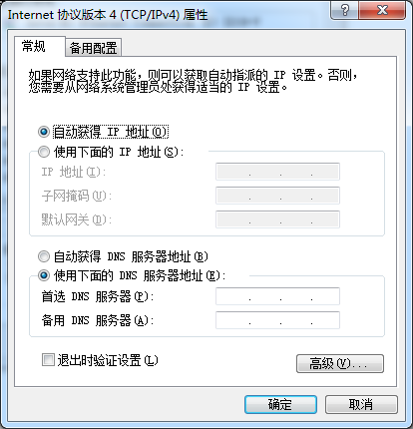
Proteus工具的启动（续）
3. 设置“本地连接”访问因特网（续）
在弹出的“Internet协议IPv4 属性”对话框中选择“自动获得IP地址”项
点击“确定”按键

Slide 14
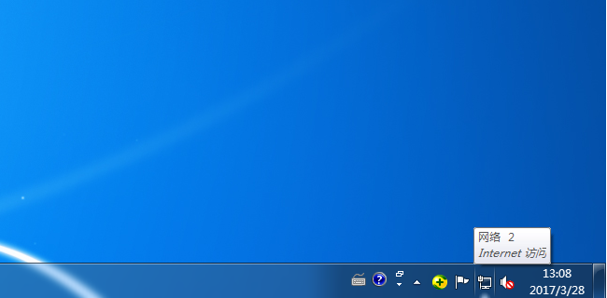
Proteus工具的启动（续）
3. 设置“本地连接”访问因特网（续）
客户端电脑上的Proteus软件工具将通过因特网获取软件使用的Licence
网络图标显示“Internet访问”

Slide 15
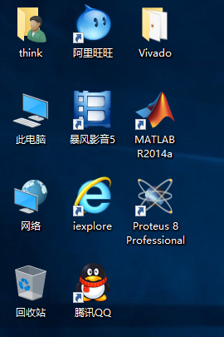
Proteus工具的启动（续）
4. 启动Proteus 8
鼠标左键双击电脑桌面上的“Proteus 8”快捷方式

Slide 16
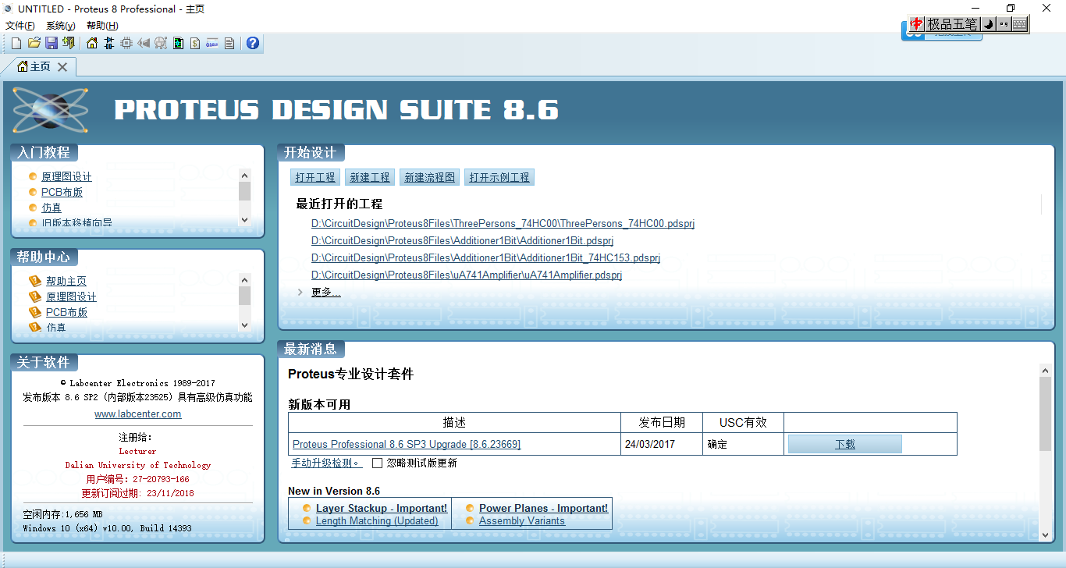
Proteus工具的启动（续）
4. 启动Proteus 8（续）
启动后界面的左下角显示有效的注册信息

Slide 17
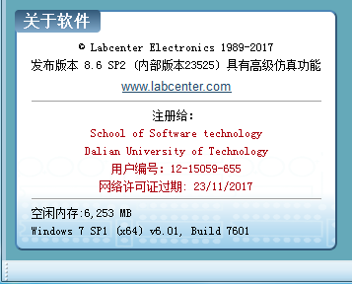
Proteus工具的启动（续）
4. 启动Proteus 8（续）
有效注册信息的放大显示

Slide 18
电路设计与仿真
0. 特别说明
（1）本部分课件将介绍“发光二极管LED驱动电路实验”和“函数信号发生器和数字示波器的基本操作实验” 的仿真实现！
（2）选择Proteus软件工具进行仿真是因为其元件库中包括可以“发光”的LED！
（3）Proteus软件工具还提供了虚拟的“函数信号发生器”和“数字示波器”，许多操作和设置类似真实的实际操作！
（4）本课件可以说是对本实验“课堂实践部分”的复习和总结！

Slide 19
电路设计与仿真
0. 特别说明（续）
（5）本课件也为后续的，要用到Proteus软件工具的模拟实验项目，以及全部的数字实验项目打下基础！

Slide 20
电路设计与仿真（续）
1. 启动原理图设计
正确注册后即可点击“新建工程”开始原理图的设计

Slide 21
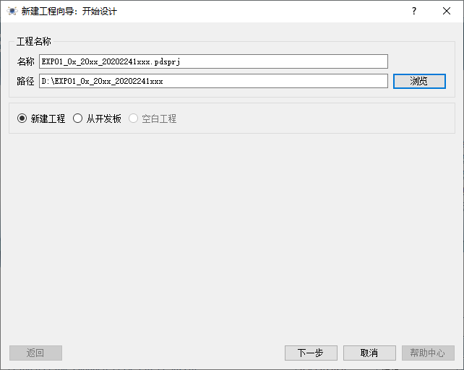
电路设计与仿真（续）
1. 启动原理图的设计（续）
按作业要求命名文件夹和后缀为“*.pdsprj”的原理图文件
在弹出的向导式对话框中选择“新建工程”项
点击“下一步”

Slide 22
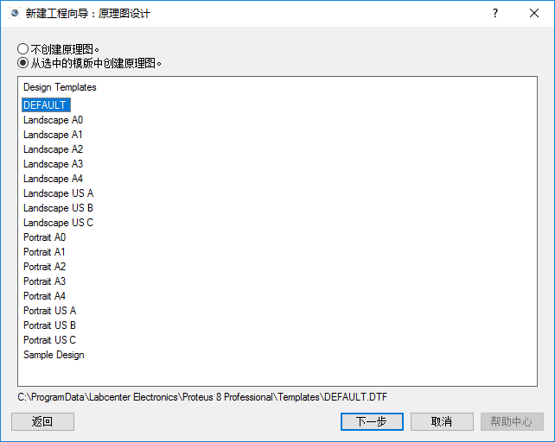
电路设计与仿真（续）
1. 启动原理图设计（续）
选中“从选中的模板中创建原理图”
选中“DEFAULT”即默认设置
点击“下一步”

Slide 23
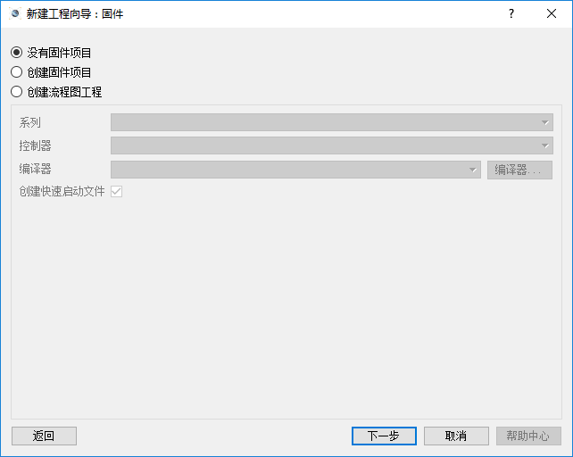
电路设计与仿真（续）
1. 启动原理图设计（续）
请选择“没有固件项目”
点击“下一步”

Slide 24
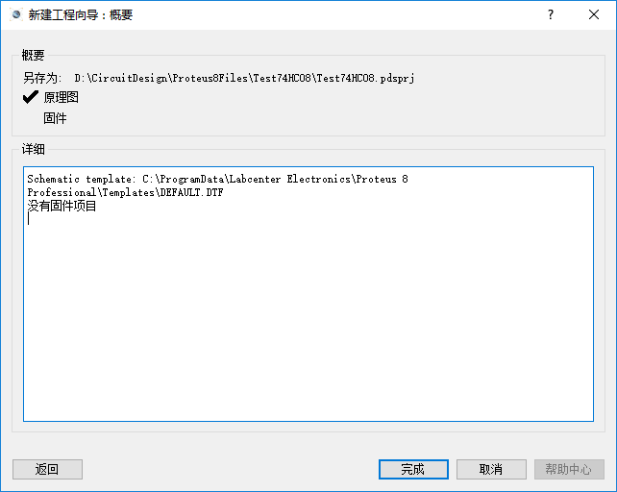
电路设计与仿真（续）
1. 启动原理图设计（续）
在此界面点击“完成”

Slide 25
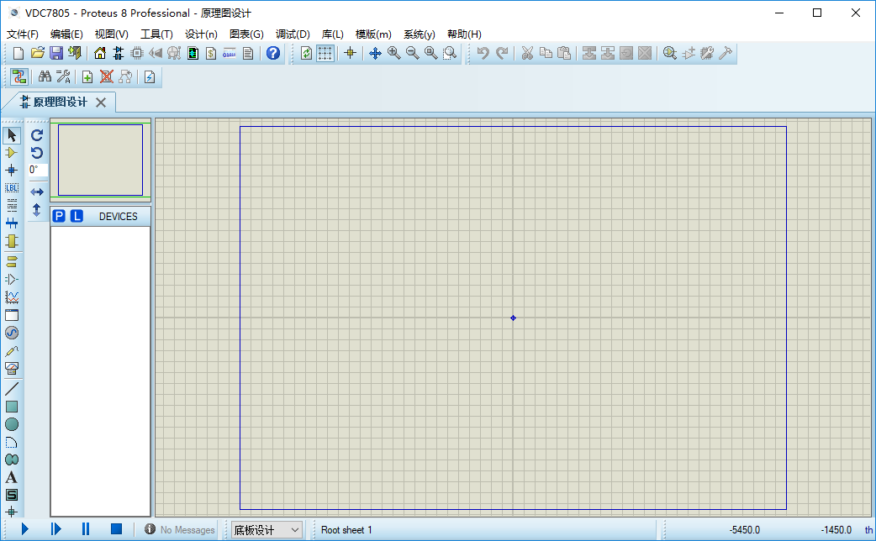
电路设计与仿真（续）
1. 启动原理图设计（续）
进入到原理图设计的环境中

Slide 26
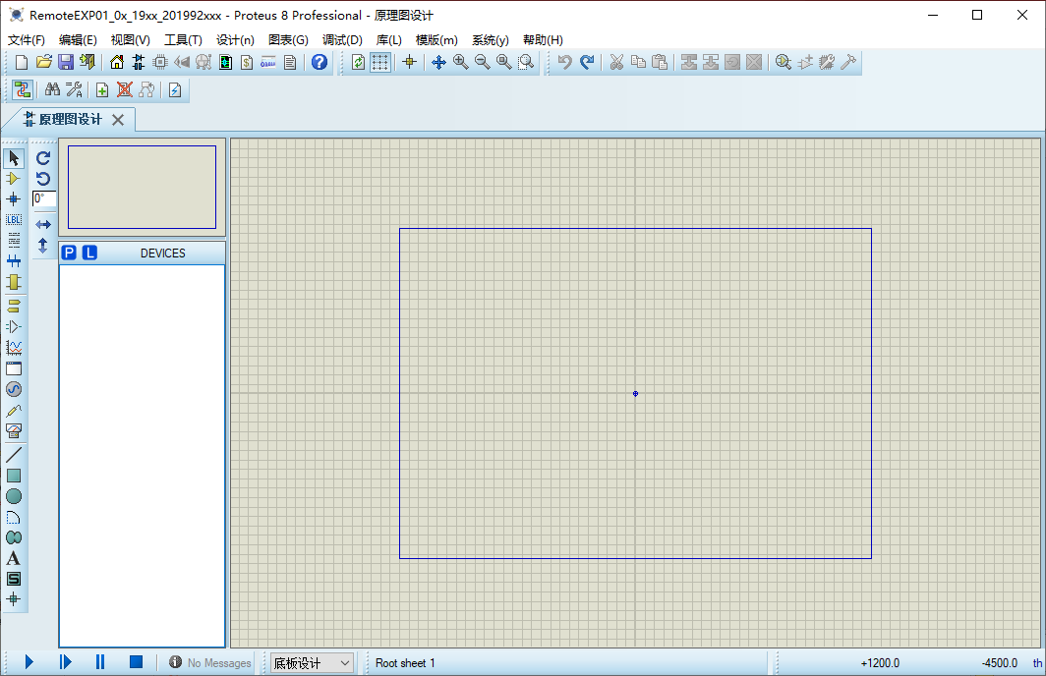
电路设计与仿真（续）
2. 原理图的图纸尺寸规划
点击工具栏上“放大”、“缩小”图标进行操作
结果可如图所示

Slide 27
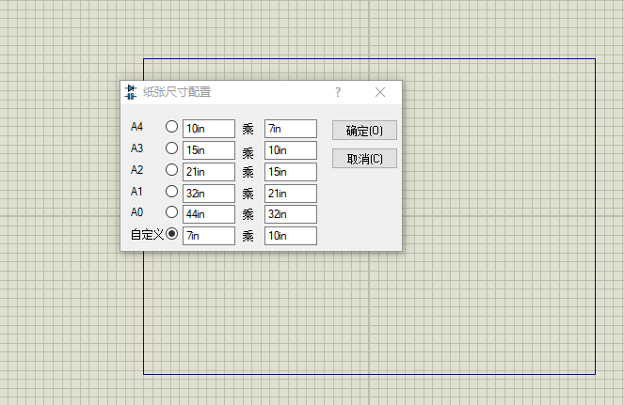
电路设计与仿真（续）
2. 原理图的图纸尺寸规划（续）
执行菜单命令“系统→设置纸张大小”，弹出“纸张尺寸配置”对话框
将 “A4 10in乘7in”的默认设置
点击“确定”
更改为自定义的“7in乘10in”使图纸成为“Portrait”模式

Slide 28
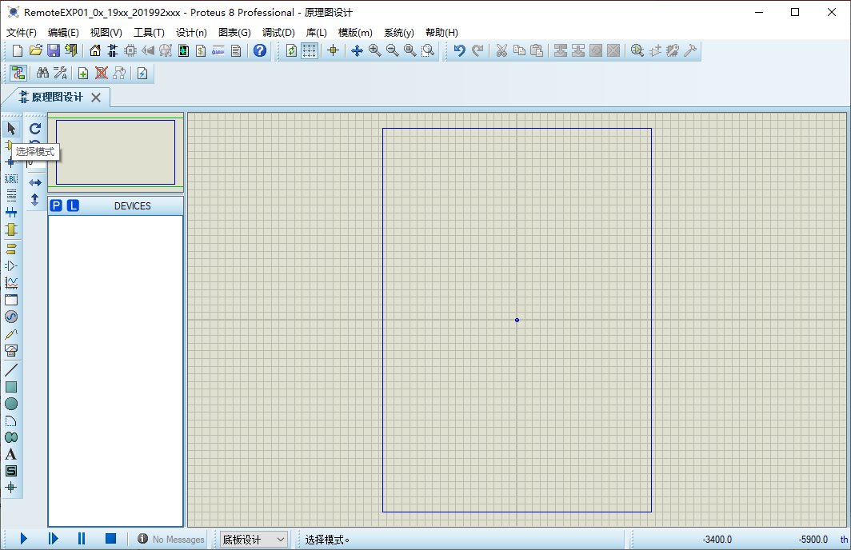
电路设计与仿真（续）
3. 原理图的“选择模式”
鼠标移到箭头上时会有“选择模式”的显示，点击则进入此模式
工具栏上“选择模式”的箭头，这也是原理图环境下的默认模式
图纸已经规划成为A4纸的“Portrait”模式了

Slide 29
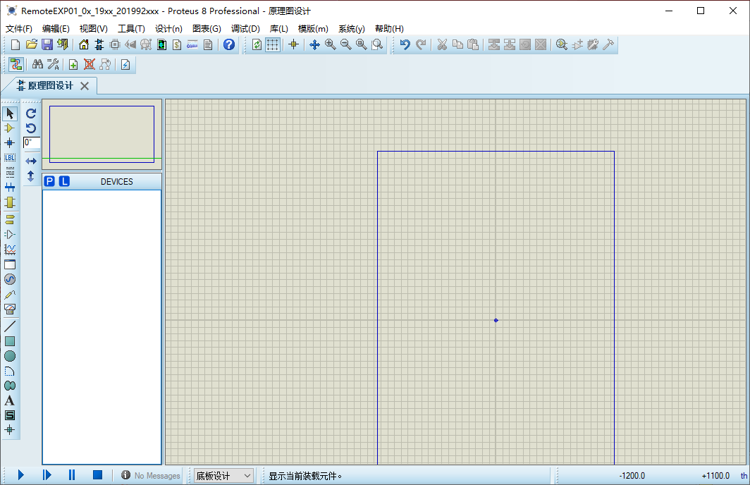
电路设计与仿真（续）
3. 原理图的“选择模式”（续）
“选择模式”下鼠标左键点击此窗口并按住拖动可移动改变原理图位置

Slide 30
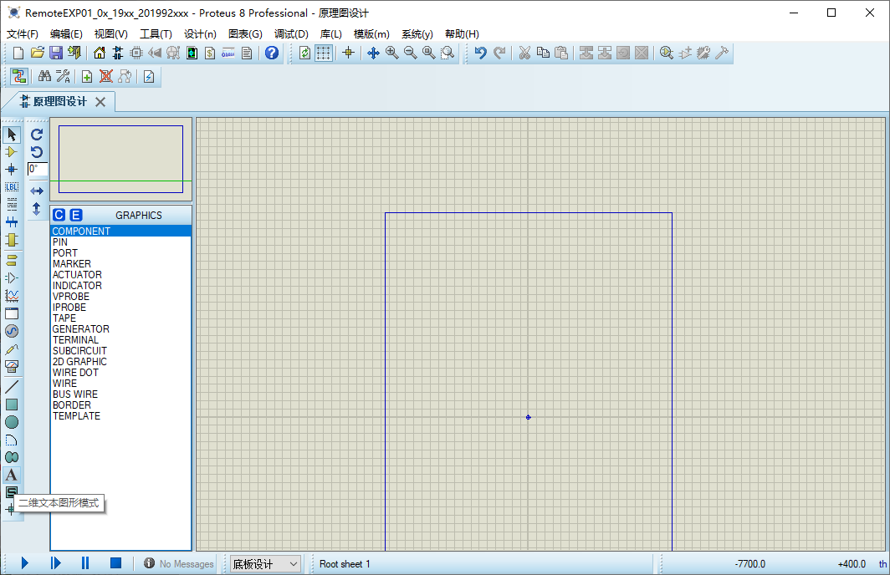
电路设计与仿真（续）
4. 原理图的“二维文本图形模式”
将鼠标左键移到工具栏上的“A”，直到显示“二维文本图形模式”后点击选中

Slide 31
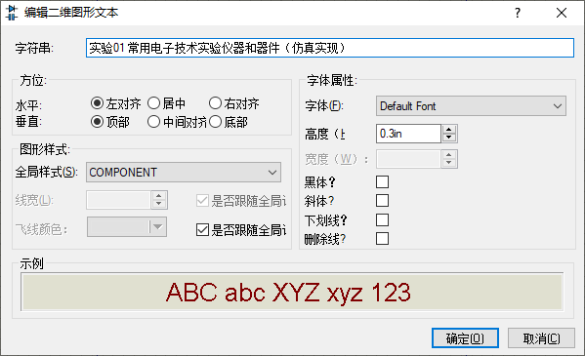
电路设计与仿真（续）
4. 原理图的“二维文本图形模式”（续）
鼠标左键在原理图内点击，弹出“编辑二维图形文本”对话框
输入/编辑字符串
改变字体大小
点击“确定”

Slide 32
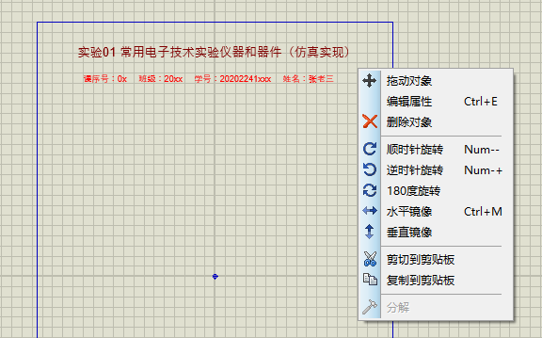
电路设计与仿真（续）
4. 原理图的“二维文本图形模式”（续）
鼠标右键单击字符串，可在弹出的菜单中选择“拖动、删除对象”及编辑属性，请试着操作
用同样方法输入个人信息字符串

Slide 33
电路设计与仿真（续）
5. 发光二极管LED驱动电路设计
（1）完成电路图纸规划和个人信息的设置之后就可以开始进行电路设计。关于Proteus软件工具的基础入门操作可参见实验教程第6章71-87页，其中的“二极管半波整流”实验属于本课程“实验05 整流、滤波电路和集成稳压器”的内容！
（2）“发光二极管LED驱动电路实验”则可参见实验教程第6章85页的图6.46和表6.2。

Slide 34
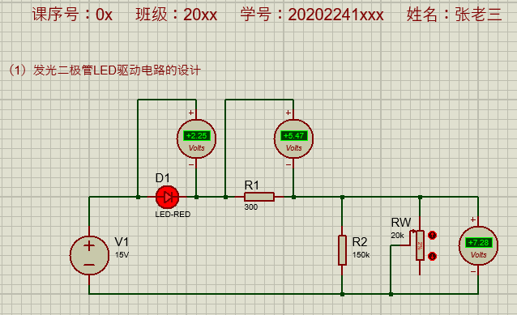
电路设计与仿真（续）
5. 发光二极管LED驱动电路设计（续）
在规划好的电路原理图上建立了“发光二极管LED驱动电路”
从而改变红色LED的亮度
运行仿真时点击“向上”/“向下”的箭头可调节改变RW电位器

Slide 35
电路设计与仿真（续）
5. 发光二极管LED驱动电路设计（续）
仿真时调节RW可使R1两端电压为“5.47”V，即满足使电路中电流在10-30mA范围的条件

Slide 36
电路设计与仿真（续）
5. 发光二极管LED驱动电路设计（续）
如果实际操作时产生的就是“5.47”V，则可以按照要求进行测量并与实际值相对照

Slide 37
电路设计与仿真（续）
5. 发光二极管LED驱动电路设计（续）
由于RW元件存在模型误差，实际值不同于5.47而此电路又不能实现，此时可稍加改进电路，这项任务请自行完成！

Slide 38
电路设计与仿真（续）
6. 函数信号发生器和示波器基础操作
（1）完成“发光二极管LED驱动电路”的设计之后，可在同一张原理图中设计实现用于研究“函数信号发生器和示波器基础操作”的仿真，可参见实验教程第10章137页的图10.7及相关内容。
（2）通过实验，可以了解仿真环境下函数信号发生器和数字示波器的调节方法和基本操作，并且与实际操作的测量结果相对照。

Slide 39
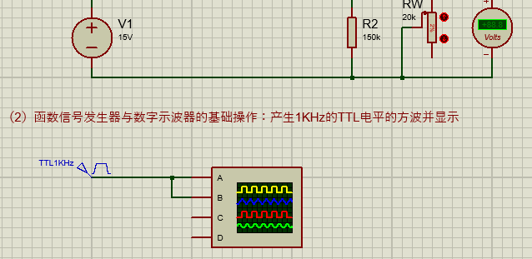
电路设计与仿真（续）
6. 函数信号发生器和示波器基础操作（续）
请与实际的电路连接相对照！

Slide 40
电路设计与仿真（续）
6. 函数信号发生器和示波器基础操作（续）
同实际操作一样要先设置好函数信号发生器以产生TTL电平的方波，请鼠标双击“TTL1KHz”

Slide 41
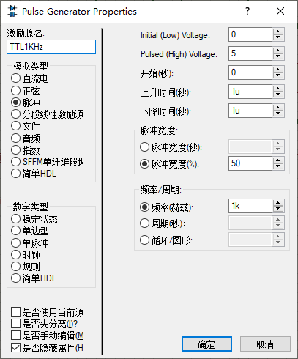
电路设计与仿真（续）
6. 函数信号发生器和示波器基础操作（续）
鼠标双击“TTL1KHz”产生的对设置对话框
低电平默认0V
高电平设为5V
占空比默认50%
频率设为1KHz
最后“确定”

Slide 42
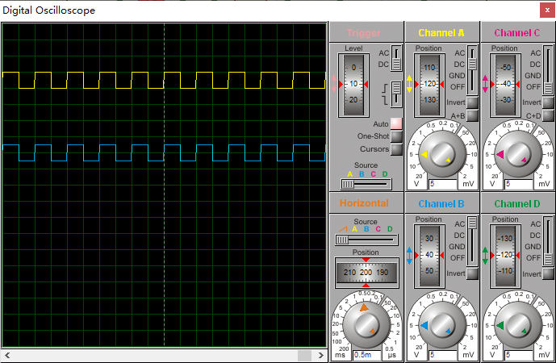
电路设计与仿真（续）
6. 函数信号发生器和示波器基础操作（续）
运行仿真后得到类似实际的虛拟数字示波器的屏幕和操作面板，现逐步给出与真实操作相符的设置

Slide 43
电路设计与仿真（续）
6. 函数信号发生器和示波器基础操作（续）
屏幕上的两组波形是设置后的结果，请根据接下来的提示完成此目标

Slide 44
电路设计与仿真（续）
6. 函数信号发生器和示波器基础操作（续）
特 别 提 示
如果在运行仿真时，没有看到虚拟数字示波器屏幕和操作面板，则应执行下面的菜单命令：
调试→3. Digital Oscilloscope

Slide 45
电路设计与仿真（续）
6. 函数信号发生器和示波器基础操作（续）
数字示波器通道C设置为关闭“OFF”
数字示波器通道D设置为关闭“OFF”

Slide 46
电路设计与仿真（续）
6. 函数信号发生器和示波器基础操作（续）
数字示波器耦合方式通道A设置为直流“DC”
对应示波屏幕上的黄色波形

Slide 47
电路设计与仿真（续）
6. 函数信号发生器和示波器基础操作（续）
数字示波器耦合方式通道B设置为交流“AC”
对应示波屏幕上的蓝色波形

Slide 48
电路设计与仿真（续）
6. 函数信号发生器和示波器基础操作（续）
将数字示波器通道A垂直方向尺度SCALE设置为“5V/格”
调节时注意屏幕上黄色波形的变化

Slide 49
电路设计与仿真（续）
6. 函数信号发生器和示波器基础操作（续）
调节时注意屏幕上蓝色波形的变化
将数字示波器通道B垂直方向尺度SCALE也设置为“5V/格”

Slide 50
电路设计与仿真（续）
6. 函数信号发生器和示波器基础操作（续）
调节时注意屏幕上两组波形的变化
将数字示波器水平方向尺度SCALE设置为每格“500us”

Slide 51
电路设计与仿真（续）
6. 函数信号发生器和示波器基础操作（续）
通道A位置POSITION滚轮可以上/下移动屏幕上的黄色波形

Slide 52
电路设计与仿真（续）
6. 函数信号发生器和示波器基础操作（续）
通道B位置POSITION滚轮也可上/下移动屏幕上的蓝色波形

Slide 53
电路设计与仿真（续）
6. 函数信号发生器和示波器基础操作（续）
调节时屏幕上的白色虚线也左右移动
水平位置POSITION滚轮可以左/右移动屏幕上的两组波形

Slide 54
电路设计与仿真（续）
6. 函数信号发生器和示波器基础操作（续）
触发电平“LEVEL”位置滚轮可以和实际示波器一样用于稳定波形，请自行操作验证

Slide 55
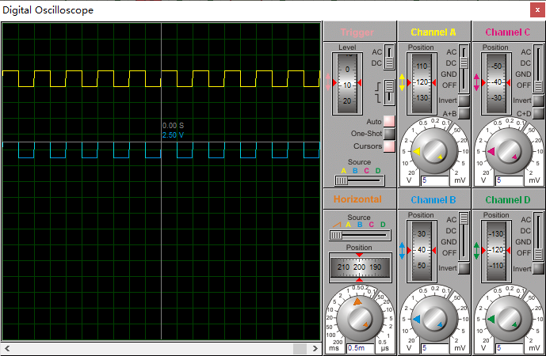
电路设计与仿真（续）
6. 函数信号发生器和示波器基础操作（续）
现在利用光标功能“Cursors”对屏幕上的两组波形进行测量，先点亮光标指示灯

Slide 56
电路设计与仿真（续）
6. 函数信号发生器和示波器基础操作（续）
然后在光标模式下移动鼠标左键至屏幕上与白色虚线重合及蓝色波形最大值的位置

Slide 57
电路设计与仿真（续）
6. 函数信号发生器和示波器基础操作（续）
可以测得“t=0.00S”时蓝色方波最大值为“2.50V”

Slide 58
电路设计与仿真（续）
6. 函数信号发生器和示波器基础操作（续）
请自行尝试完成两组波形的其它时间和电压参数的测量

Slide 59
电路设计与仿真（续）
7. 仿真部分的实验作业
（1）利用Proteus软件工具继续在同一张“pdsprj”原理图中完成“发光二极管LED驱动电路实验”和“函数信号发生器和数字示波器的基本操作实验” 的电路设计，直至可以成功运行仿真！将文件命名为：
EXP01_0x_20xx_20202241xxx.pdsprj

Slide 60
电路设计与仿真（续）
7. 仿真部分的实验作业（续）
（2）在Proteus环境下将pdsprj文件打印成PDF格式，要求A4纸，纵向（Portrait）格式，原理图顶部需有实验名称和详尽的个人信息，并在此基础上将原理图设计地更加合理和完美！将PDF命名为：
EXP01_0x_20xx_20202241xxx_SCH.pdf

Slide 61
电路设计与仿真（续）
7. 仿真部分的实验作业（续）
（3）在Proteus环境下运行仿真，将结果以“数据”和“图形”的方式记录下来，并与实践操作的结果相对照，比较两者的不同和相同之处，并加入个人的思考和结论。请用WORD工具进行编辑，写出报告，打印成PDF文档并命名为：
EXP01_0x_20xx_20202241xxx_Report.pdf
注意：请在文档格式合理规范、数据图表清晰的基础上，使用简明扼要的语言文字。废话连篇的报告绝不会得到高分！！！

